Slide 1




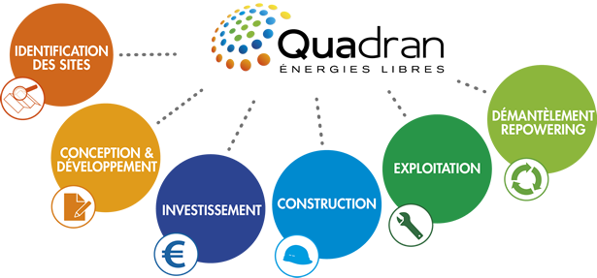
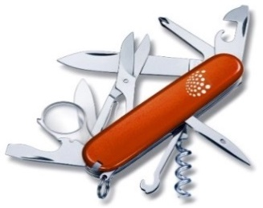


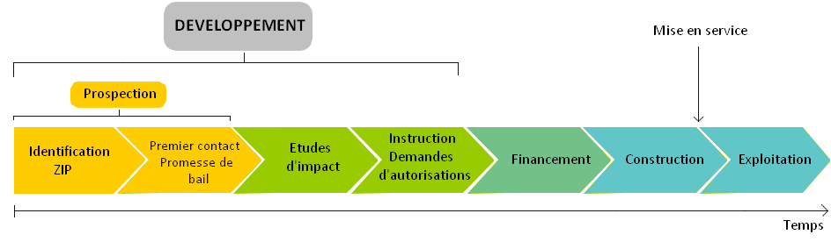
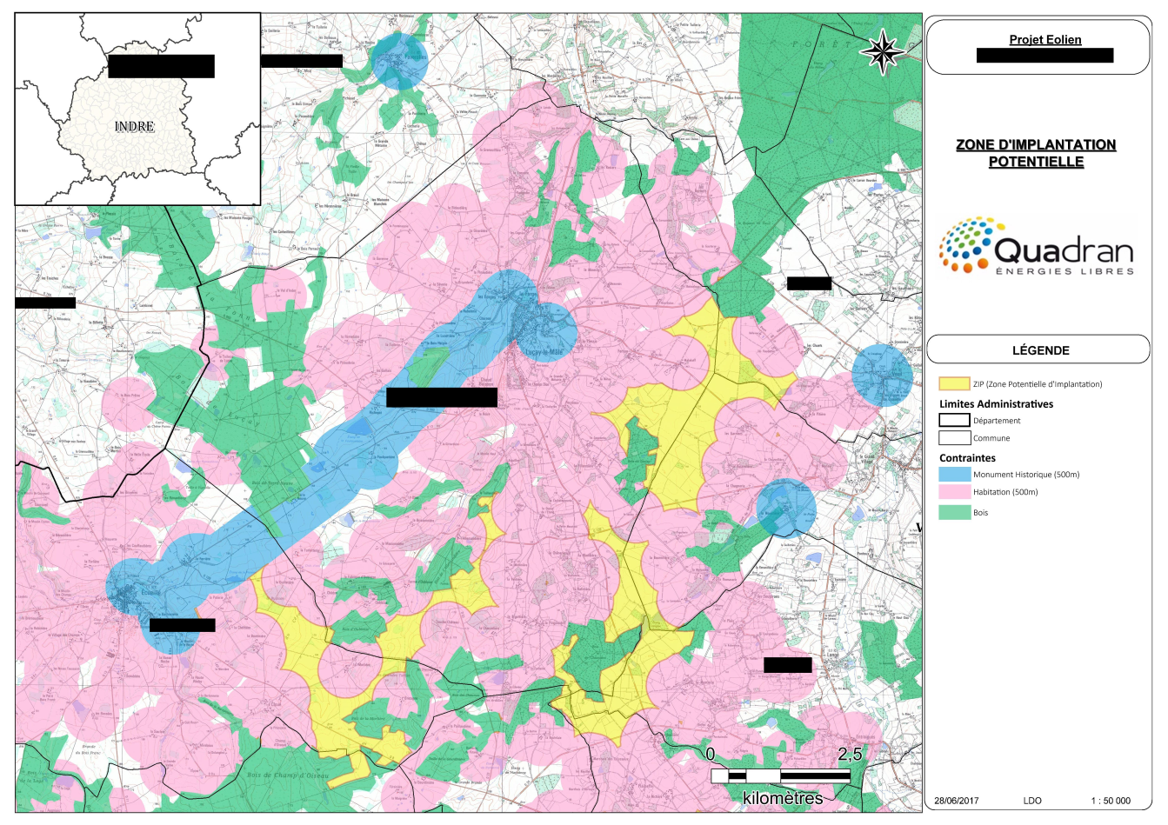







Stage de fin d’études
ASSISTANT CHEF DE PROJETS EOLIEN & PHOTOVOLTAIQUE
Etudiant : POISMANS Max Encadrants : J.E. LEMASSON / S. NEUVY
CONTRAINTES :
COMPETENCES
DIFFICULTEES
Relationnel
Analyses environnementale et réglementaire
Autonomie
Technicité
Pluridisciplinarité
Mauvaise image de l’éolien
Temps procédures administratives

